Slide 1
移动电商 创新未来
汇报人：杨柳
时间：2013年9月

Slide 2



移动电商 创新未来
移动电商规模及格局
移动支付——余额宝
O2O ——阿里战略布局
电子商务与智能服务研究中心

Slide 3
移动电商 创新未来
天下熙熙，皆为利来，天下攘攘，皆为利往。
1、媒体形式变化（电视、杂志——互联网、移动互联网）互联营销行业，DNP，用户行为数据分析，精准营销时代。
2、媒体内容变化（新闻机构——个人）微信、微博。
3、媒体功能变化（互动、采购、支付、消费）。
4、营销整体弱化（电视、报纸广告——活动、口碑）。
总结：数字媒体时代到来，社会化或者个人化媒体成为主导。
业务交易
电子商务与智能服务研究中心

Slide 4
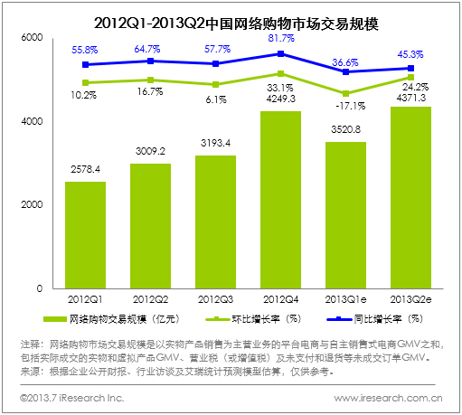
网络购物交易规模
2013年二季度，中国网络购物市场交易规模达4371.3亿元，较一季度增长24.2%，与2012年同期相比增长45.3%，增长率达到一个相对稳定的水平。
一方面，是由于主流电商平台企业先后公开打“价格战”，店庆月、送红包、全网底价、满减、返券等营销方式不断刺激消费者的消费欲望，拉动网购用户共同参与价格战；另一方面，商务部已明确表态不干预电商“价格战” 。
电子商务与智能服务研究中心

Slide 5
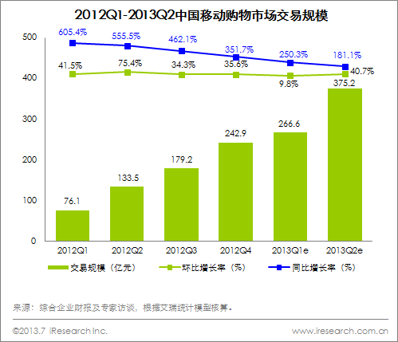
移动购物市场交易规模
2013年二季度中国移动购物市场交易规模375.2亿元，环比增长40.7%，同比增长181.1%，增长速度略有放缓的趋势。
一方面，是受到618电商大战影响，参战电商企业移动端交易规模均有大幅增长；另一方面，传统电商企业加大了移动端资源的投入，纷纷进行移动端改版升级迎合用户需求、提升用户体验，促使用户向移动端分流。
电子商务与智能服务研究中心

Slide 6
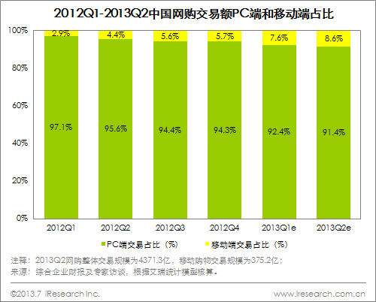
网购交易额移动端占比
2012 年一季度网购交易额移动端占比2.9%，随后移动端购物逐渐向PC端渗透，占比大幅度增长，到2013二季度达到8.6%。
影响移动购物渗透率主要两大因素是终端和网络，智能手机的普及率及3G网络的普及率的提升一定程度上影响着移动购物的渗透率；其次，PC端网购市场的增速放缓，间接导致移动购物渗透率增加。
电子商务与智能服务研究中心

Slide 7
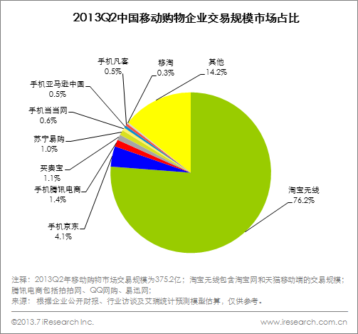
移动购物市场份额
从移动购物市场整体来看，交易份额前三位置不变，依旧是淘宝、京东、腾讯电商，三家份额总和占据移动购物市场八成以上。
电子商务与智能服务研究中心

Slide 8
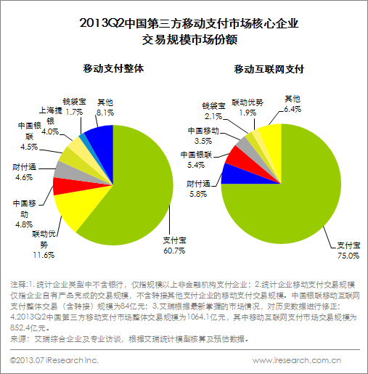
移动支付市场份额
2013年二季度第三方移动支付市场交易规模1064.1亿元，环比增长64.7%。第三方移动支付市场整体中支付宝以60.7%的市场份额位居第一位，并在移动互联网支付细分市场中占据75%的市场份额，其后是财付通、中国银联、中国移动。
电子商务与智能服务研究中心

Slide 9

移动支付——余额宝
视角一：移动支付
电子商务与智能服务研究中心

Slide 10
移动支付——余额宝
集现金管理、理财增值、转账提现、交费购物功能于一身的电商全面解决方案，解决了客户管钱、挣钱、花钱的一揽子需求。
消费者主权强化，定制产品、自金融。
客户成本降低
便捷理财服务
一站式生活平台
“新型购物神器”——余额宝
电子商务与智能服务研究中心

Slide 11

余额宝成功分析
实现平民理财与碎片理财： 客户定位为“月光族”、“小白”客户，被称为 1元起卖的“屌丝理财盛宴”。
明确的功能定位：活钱放入余额宝，要花时直接当钱使，各种购物、交费、转账都能用。
打破空间与时间的束缚：7*24小时，随时随地，触手可及，不排队、不填单、也不被网上开户折磨。
低成本营运：让利给客户，每日结转，收益清晰可见。
依托支付宝：借助支付宝海量客户资源、客户号召力、信用背书、电商经验和平台资源。
如果银行不改变，我们就改变银行。
电子商务与智能服务研究中心

Slide 12
余额宝现存问题
余额宝安全性被质疑：支付宝推出的余额宝与支付宝账户绑定，因此不法分子只需要盗用用户的支付宝账户就可以动用其账户中的资金包括支付宝的余额资金、余额宝中的资金和绑定的快捷支付账户。而第三方支付账户只通过密码的方式对用户身份进行验证，只有在单笔大额支付时才会采用手机验证等方式。
服务协议被指显失公平：《余额宝服务协议》第四条关于资金损失补偿的部分，“能否得到补偿及具体金额取决于支付宝自身独立的判断”的格式条款，由单方说了算，显失公平，属于“免除自身义务，加重对方责任”的范畴。
电子商务与智能服务研究中心

Slide 13
余额宝现存问题
余额宝的收益与风险： 余额宝收益是买卖货币基金所得，伴随着风险。支付宝方面将余额宝的收益与银行存款利率进行对比，存有偷梁换柱的嫌疑。余额宝仅仅承诺资金保障服务，当用户的资金被盗时将全额补偿，却并未对用户收益有保障亦不可能有保障。一旦余额宝用户因收益发生争执，法律纠纷很难避免。
电子商务与智能服务研究中心

Slide 14
余额宝现存问题
政策风险：支付宝基金只有支付牌照，没有基金代销拍照，因此，其不能作为销售主体来直销或者代销基金，但余额宝已经达到了第三方代销的实际效果。证监会表示支付宝在余额宝业务的一些程序上存在一些问题，还需要履行相关程序，如果支付宝逾期未办理，将依法处理。
客户资料的泄露：支付宝把联系方式等客户资料直接给了天弘，而实际上如果在银行或证券公司买基金就不会将客户资料泄露给基金公司。
电子商务与智能服务研究中心

Slide 15
O2O ——阿里战略布局
视角二：O2O
电子商务与智能服务研究中心

Slide 16
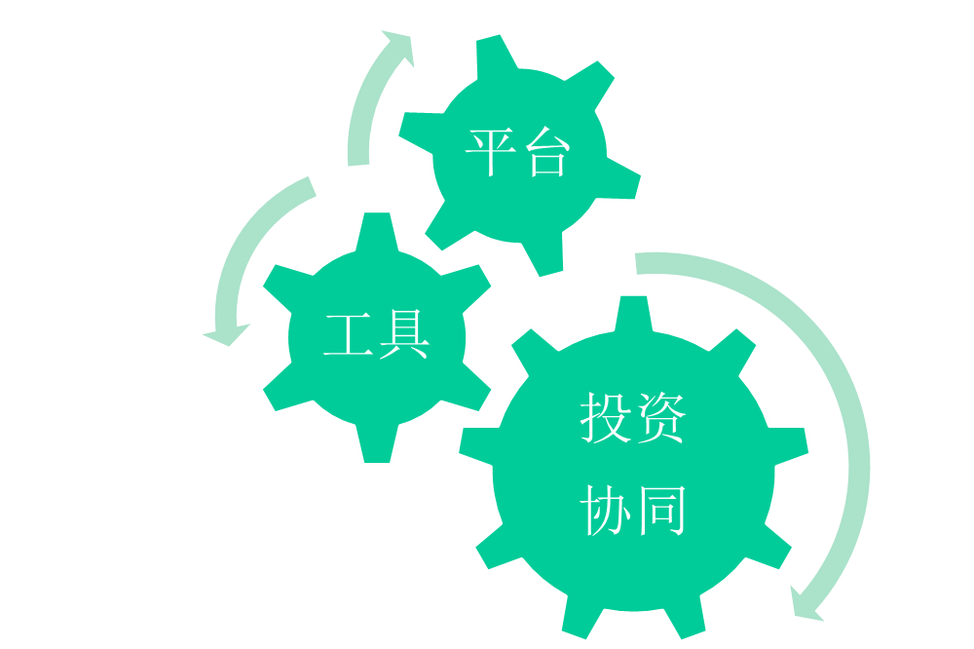
阿里O2O“闭环”
淘宝本地生活平台：口碑网（包含两个移动客户端：本地生活、淘宝电影）
团购：聚划算、美团（加强线下）
丁丁网深厚的商户资源、手机优惠券规模(用户使用该APP，对线下商家出示优惠券，即可享受折扣)与阿里原有的资源形成互补。
线上线下比价：一淘网（扫描二维码比价应用“一淘火眼”）
支付工具：支付宝（手机摇一摇、NFC传感转账、二维码扫描支付）
淘宝地图服务
电子商务与智能服务研究中心

Slide 17
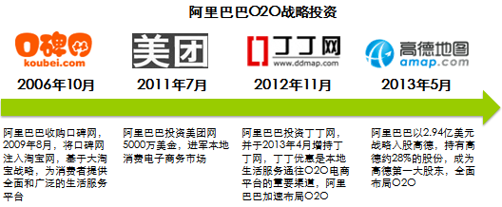
阿里O2O战略布局
电子商务与智能服务研究中心

Slide 18
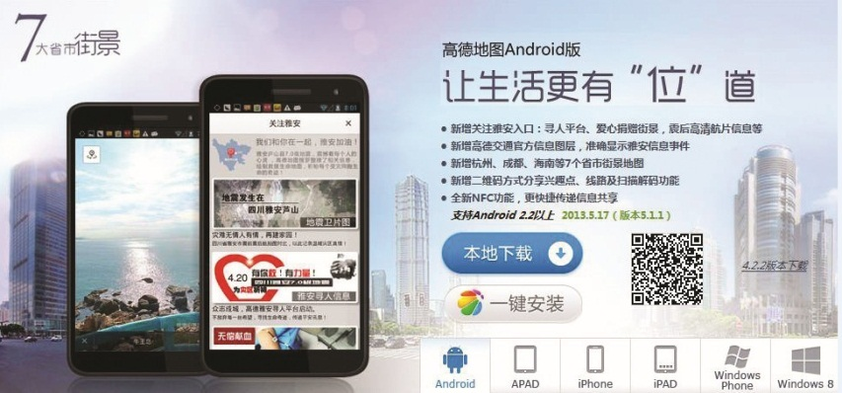
O2O本地生活圈
高德B2C转型三级跳：
一、地图数据。以导航地图数据作为基础和核心，和第三方、用户以及各行各业的业务数据进行融合，形成一个大数据体系。（核心竞争力）
二、开放合作。高德拥有数据，保持做地图服务的专业性、中立性和独立性。向垂直领域的第三方合作伙伴提供开放服务平台，通过大数据体系，培育整个生态圈。（和新浪微博、大众点评等已经开始合作）
三、用户端。 2013年初，高德地图移动客户端宣布用户量破亿，达到1.16亿，拥有4900多万活跃用户。高德提出了今年客户端要突破2亿的目标，把产品真正打造成一个移动互联网的产品，从纯工具性的产品演化成生活服务的产品。
电子商务与智能服务研究中心

Slide 19
O2O本地生活圈
阿里：全面布局O2O
基于LBS的地图是移动互联网和O2O发展的重要入口和载体，对比腾讯、百度等，阿里缺少地图产品，因此不能精准的把握用户行为。
合作后双方将在地图搜索、产品商业化、数据共享、云计算等领域展开合作。在数据共享方面，高德庞大的地理位置、交通信息数据和POI数据，加上淘宝海量用户消费行为数据和商家数据，正好弥补了阿里的短板，2400万包裹的地址数据和高德数据结合起来就有了上亿的门址，而这正好产生了1+1>2的效果，至此，线上行为和线下行为的分析跟踪，才算真正做到了精准营销。
阿里的生活商业化需要以地图导航为基础，以提供生活服务信息为核心，不断完善高德作为入口的便利性与完善性，提高用户体验，提供“一站式一体化”的全新生活圈。
电子商务与智能服务研究中心

Slide 20

Thank You !

